Slide 1
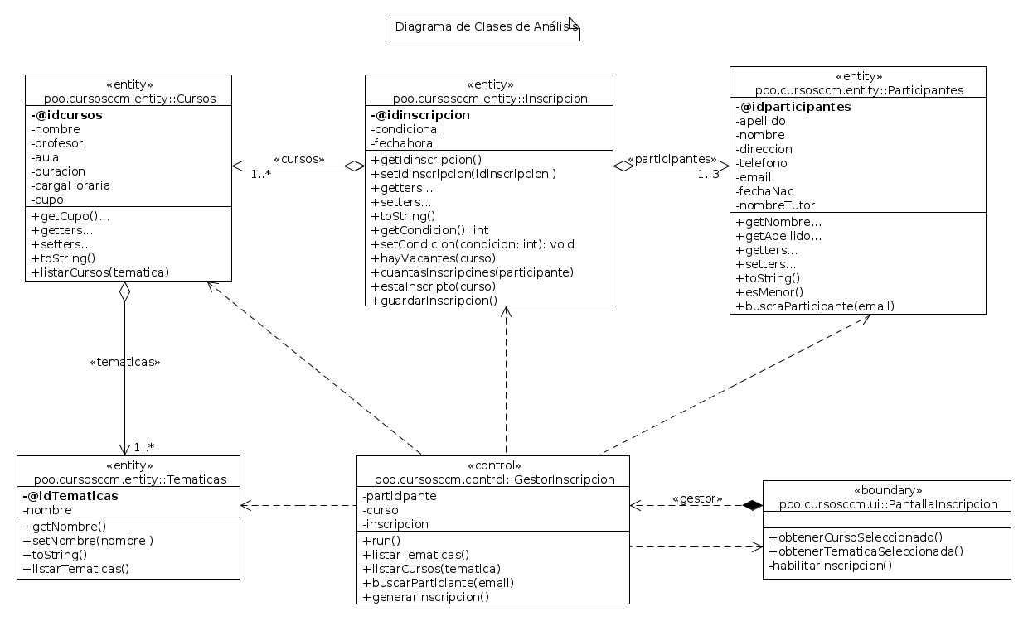
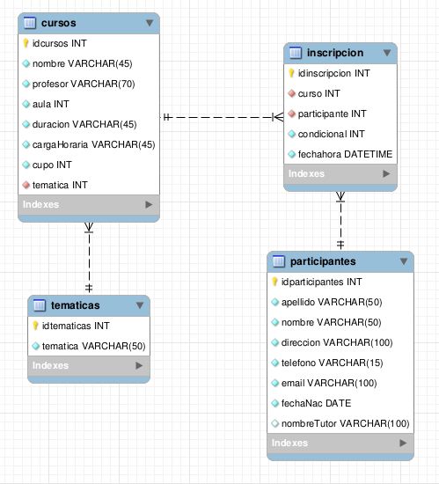
Implementado con
Patrón MVC + Patrón DAO

Slide 2
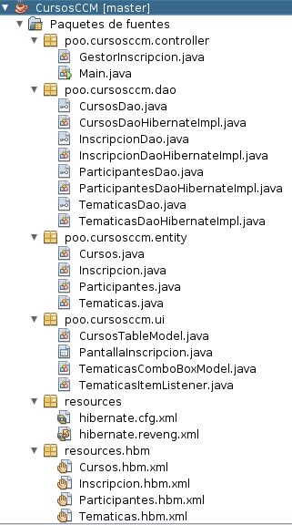
Patrón MVC
Modelo
mapeo

Slide 3
Patrón MVC
Vista

Slide 4
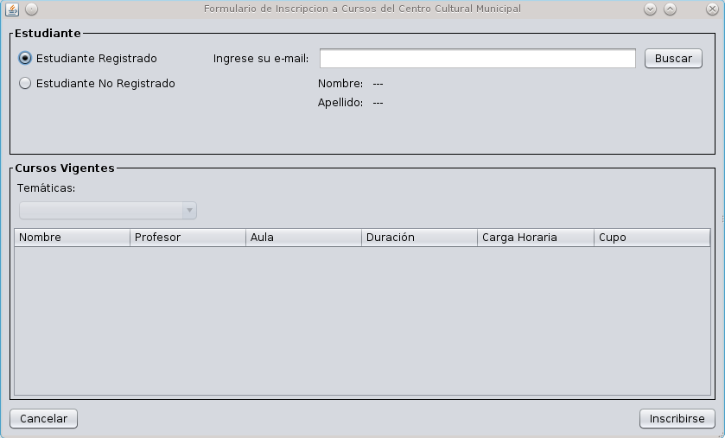
Paquete poo.cursosccm.ui (vista)

Slide 5
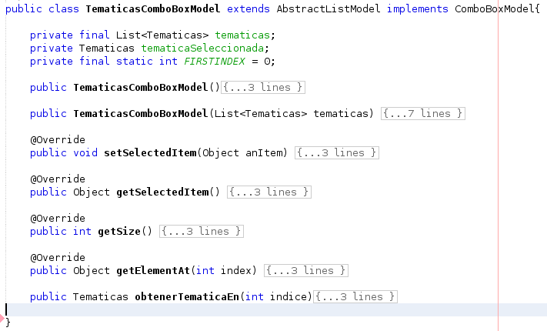
Paquete poo.cursosccm.ui (vista)

Slide 6
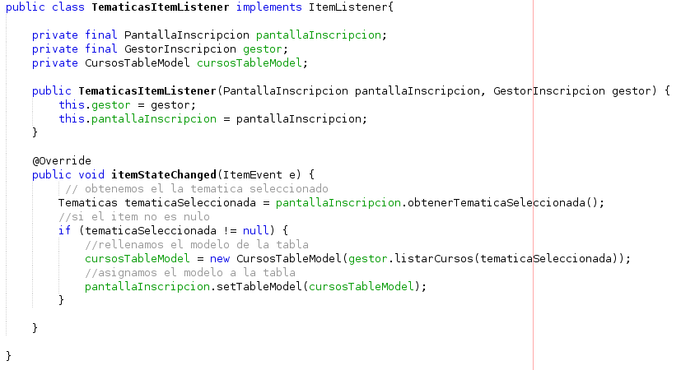
Paquete poo.cursosccm.ui (vista)

Slide 7
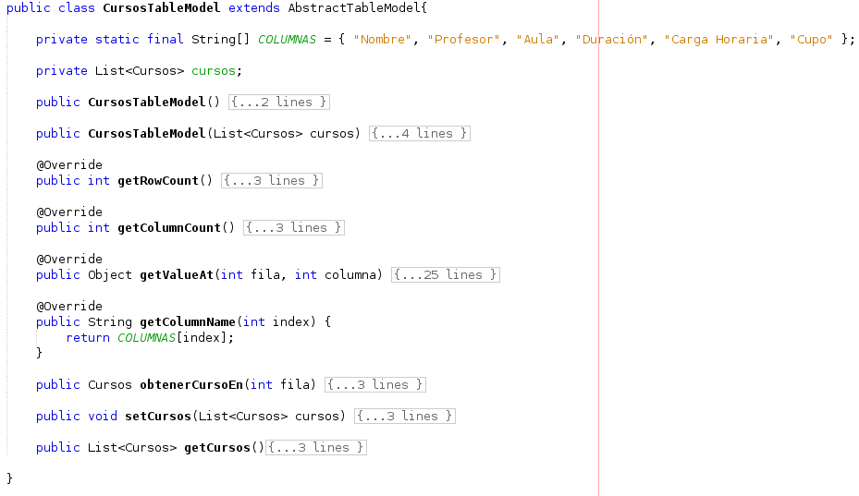
Paquete poo.cursosccm.ui (vista)

Slide 8
Patrón MVC
Controlador

Slide 9
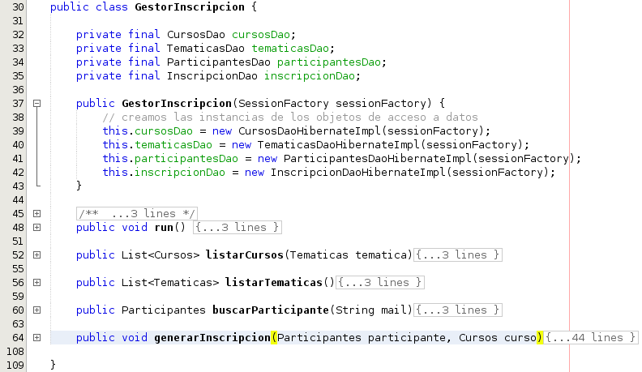
Paquete poo.cursosccm.controller

Slide 10
Patrón DAO
Interfaces
Implementaciones
En
Hibernate
Notes:
Es un patrón de diseño para disponer de un componente que actúe como puente de implementación entre los datos almacenados en los objetos de la lógica de negocio y los datos de persistencia.
Encapsula la lógica necesaria para copiar los valores de los datos desde las clases del dominio del problema (capa de negocio) hacia la persistencia (capa de datos) y viceversa.
Suele ofrecer métodos para añadir, actualizar, buscar y borrar elementos

Slide 11
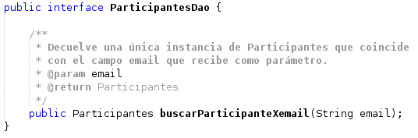
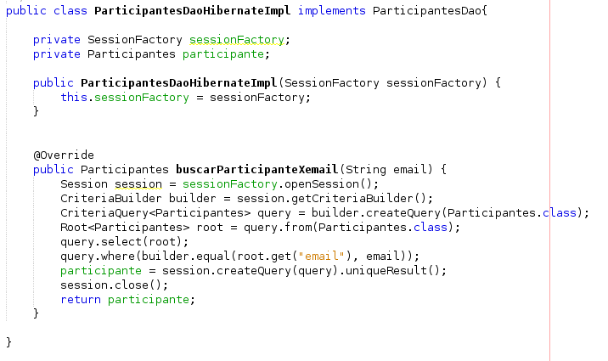
Paquete poo.cursosccm.dao

Slide 12
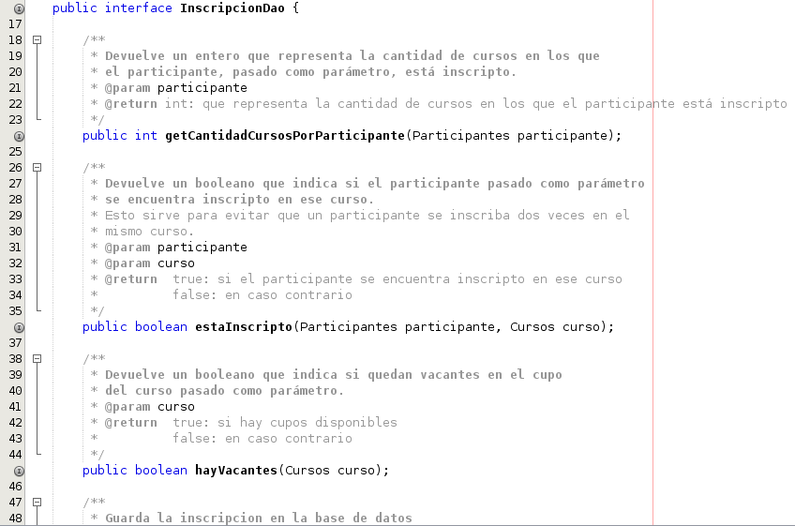
Paquete poo.cursosccm.dao

Slide 13
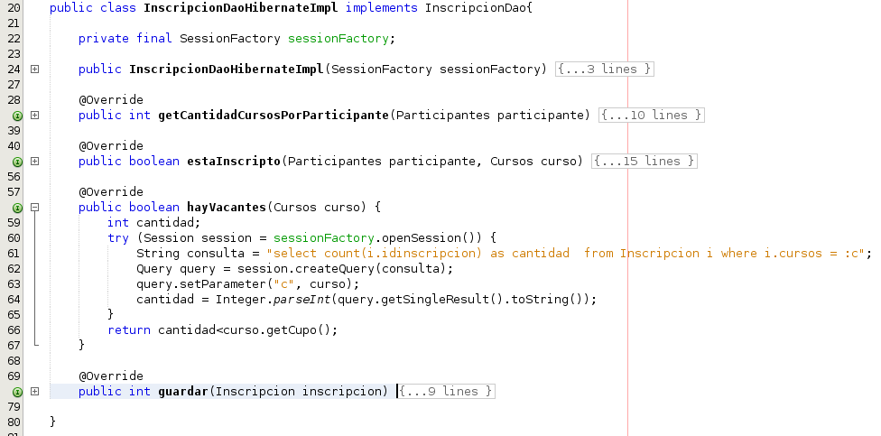
Paquete poo.cursosccm.dao

Slide 14
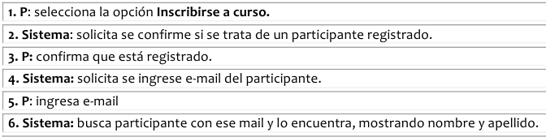
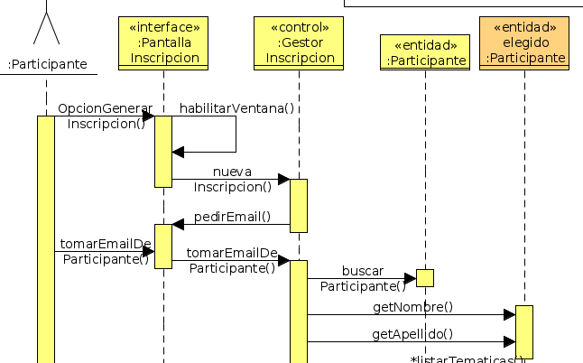
Secuencia buscar Participante

Slide 15

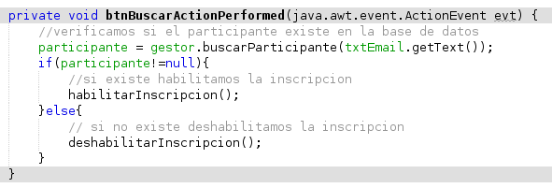


Slide 16
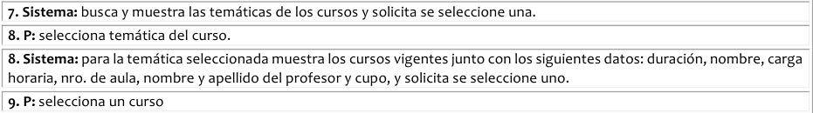
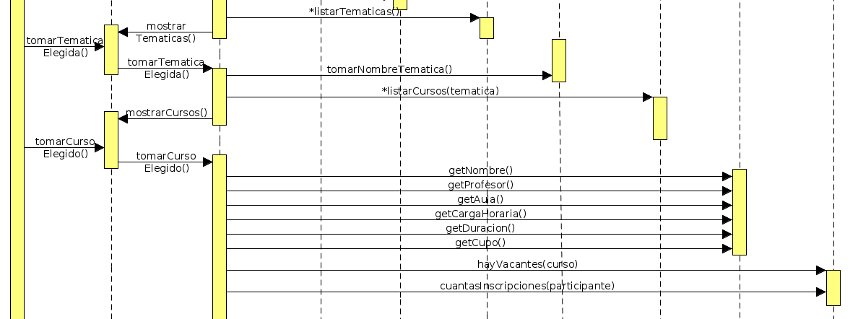
Secuencia habilitar Inscripción

Slide 17
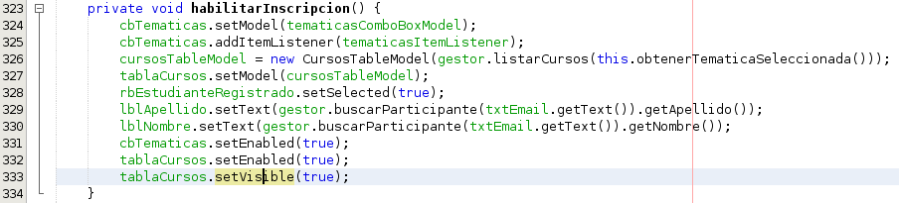
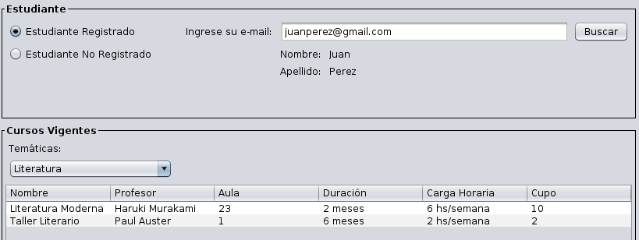

Slide 18
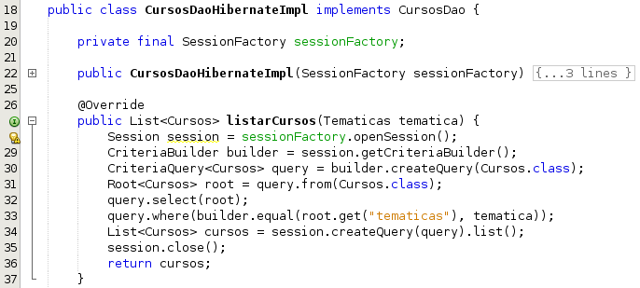

Slide 19
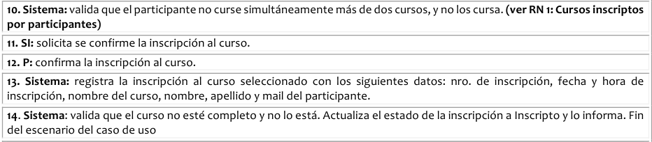
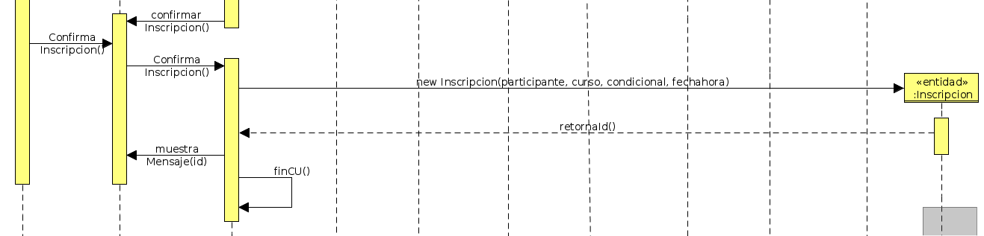
Secuencia confirmar inscripción

Slide 20
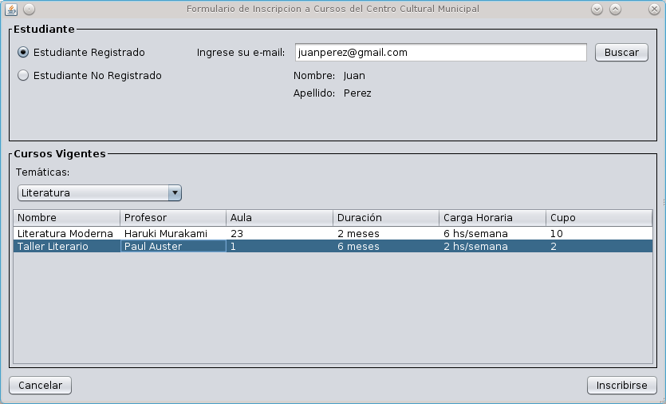
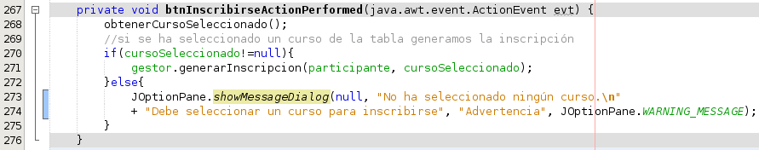

Slide 21
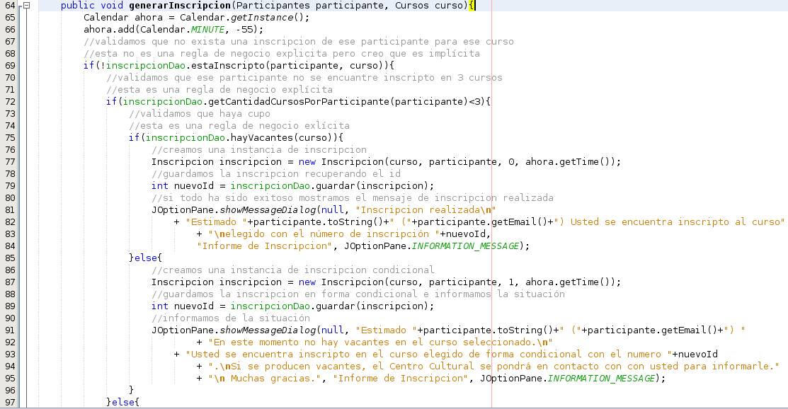
Fin Caso de Uso

